Slide 1
Métodos de ordenamiento usando OMP

Slide 2


Slide 3
¿Por qué implementar un algoritmo de ordenamiento en paralelo?

Slide 4
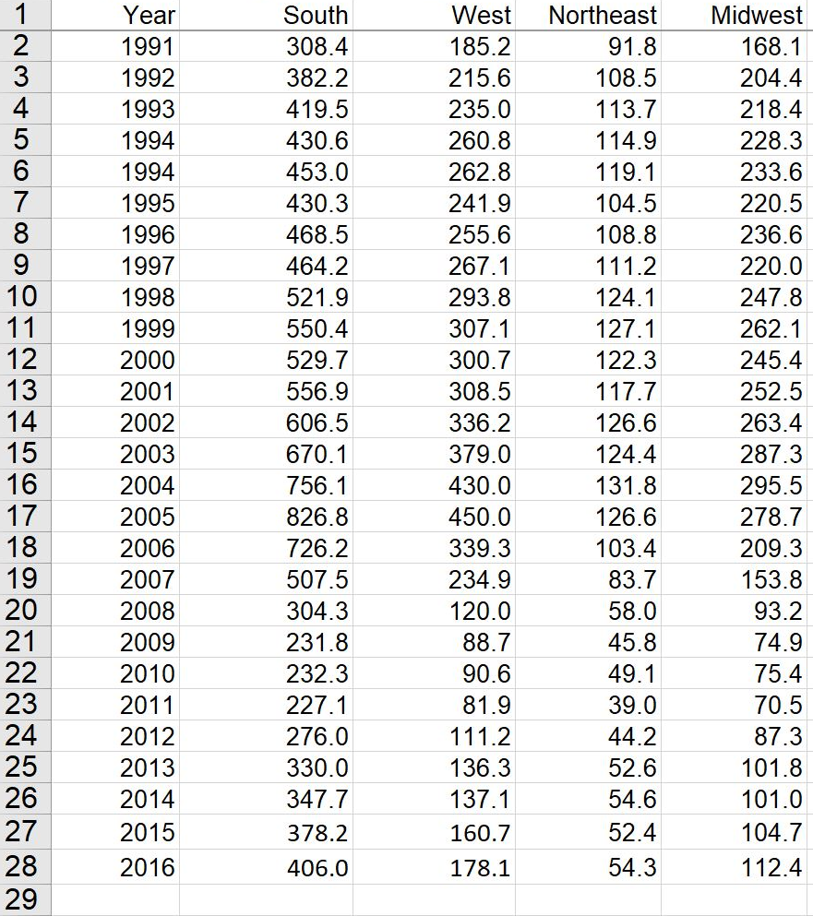

Slide 5
Ordenamiento burbujeo lineal o secuencial

Slide 6
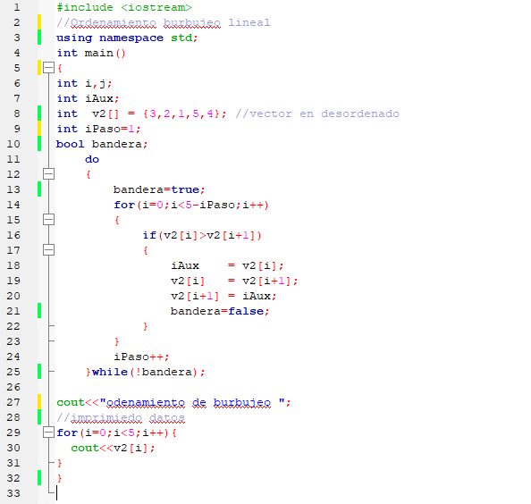

Slide 7

Resultado de ordenamiento burbujeo lineal

Slide 8
Ordenamiento burbujeo paralelo

Slide 9
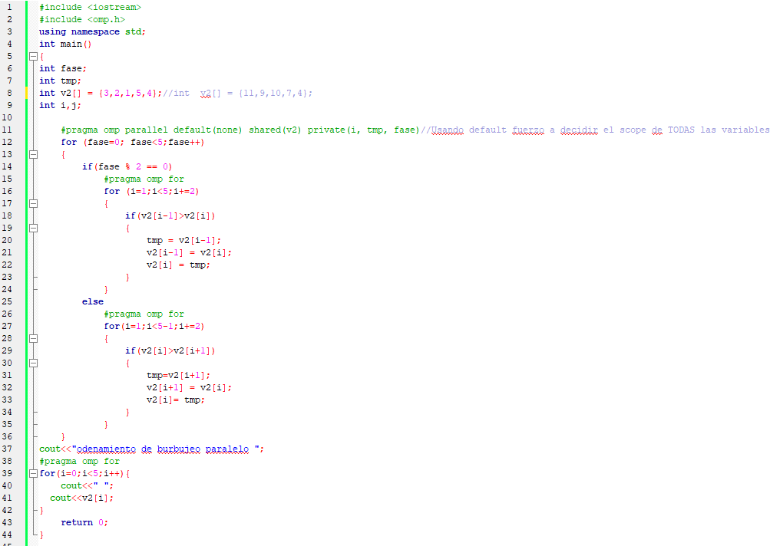

Slide 10

Resultados de ordenamiento burbujeo en paralelo

Slide 11
Ordenamiento Cocktail Sort lineal o secuencial

Slide 12
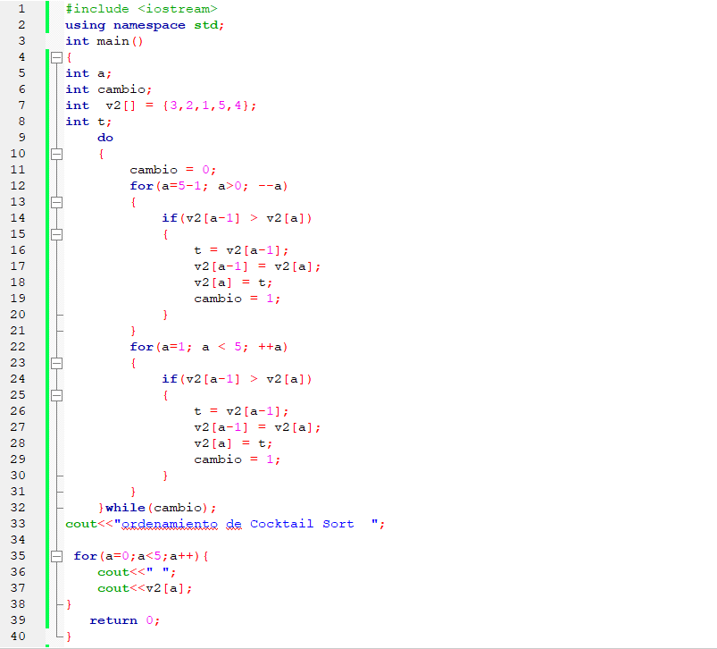

Slide 13
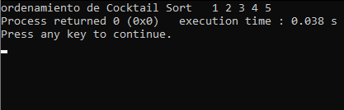
Resultados de ordenamiento Cocktail Sort secuencial

Slide 14
Ordenamiento Cocktail Sort Parelelo OMP

Slide 15
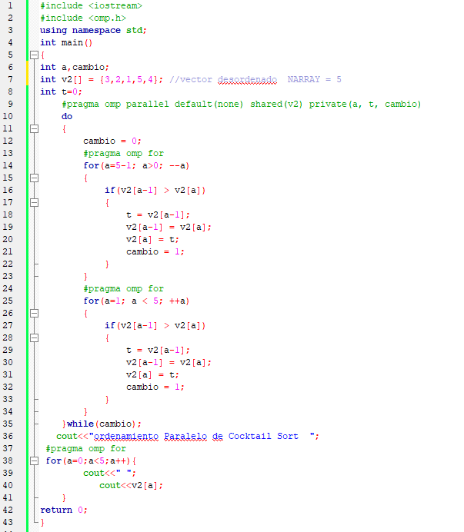

Slide 16

Resultados de ordenamiento Cocktail Sort Paralelo OMP

Slide 17
Ordenamiento Secuencial Shell Sort

Slide 18
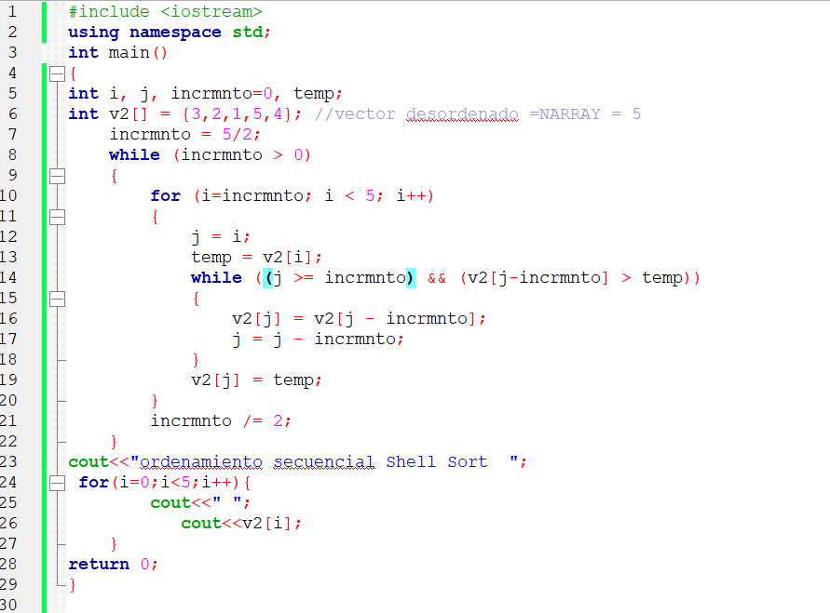

Slide 19
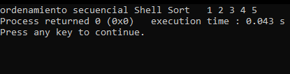
Resultados de ordenamiento secuencial Shell sort

Slide 20
Ordenamiento Paralelo Shell Sort

Slide 21
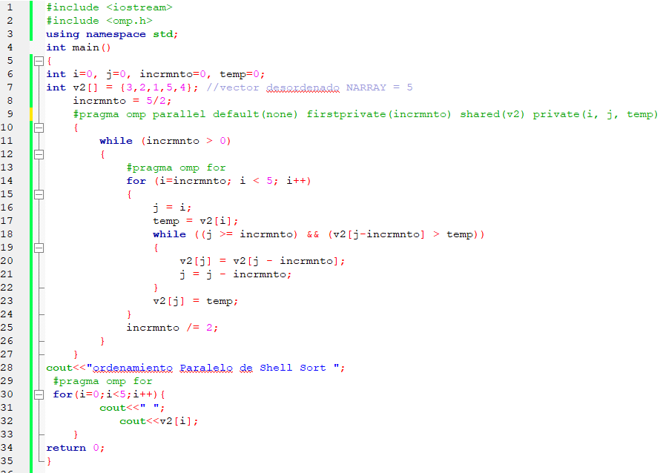

Slide 22

Resultados de ordenamiento paralelo Shell sort

Slide 23
Ordenamiento Secuencial insertion Sort

Slide 24
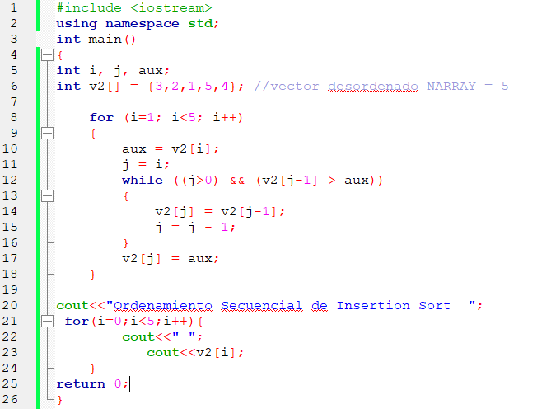

Slide 25

Resultados de ordenamiento paralelo Shell sort

Slide 26
Ordenamiento Paralelo insertion Sort

Slide 27
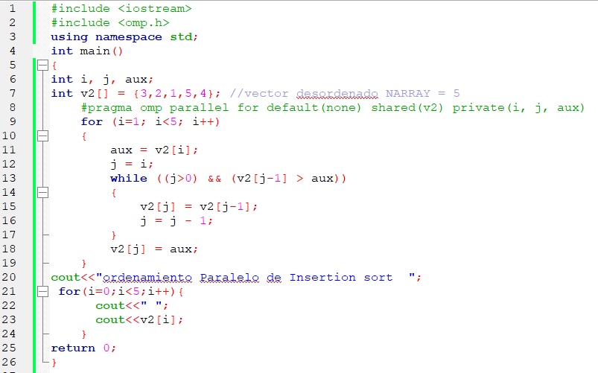

Slide 28
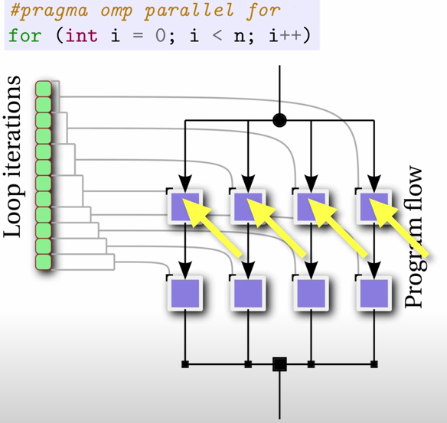

Slide 29

Resultados de ordenamiento paralelo Shell sort

Slide 30
Resultados
SECUENCIAL
PARALELO

Slide 31
SECUENCIAL
PARALELO

Slide 32
SECUENCIAL
PARALELO

Slide 33
SECUENCIAL
PARALELO

